Slide 1
Презентация по изготовлению куклы- мотанки для детей старшего дошкольного возраста
Презентацию подготовила воспитатель прогимназии №675 «Талант» Алтунина Е.Н. Совместная деятельность детей и взрослых проведена 05.12.2013г.

Slide 2
Материалы:
Пряжа средней толщины различных цветов;
Форма плотная- рамочка со стороной 15 см;
Ножницы;
Для украшения-бусинки, пуговки, бантики, ленточки.

Slide 3
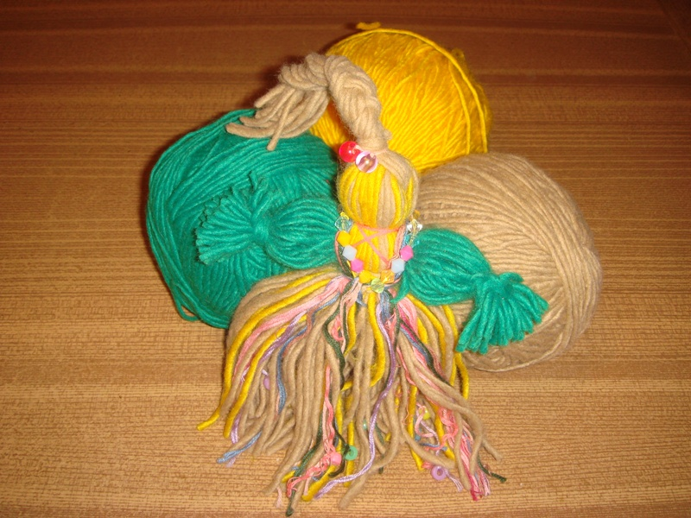
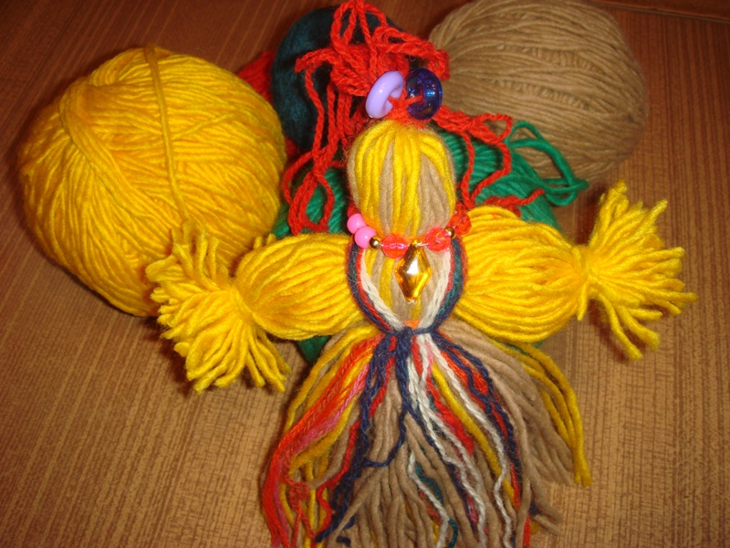

Slide 4
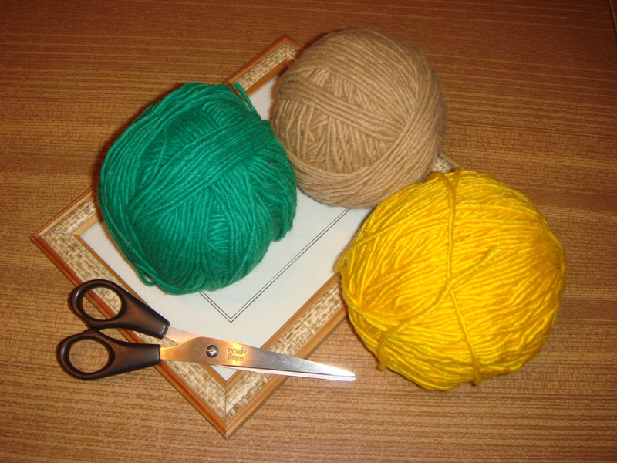

Slide 5
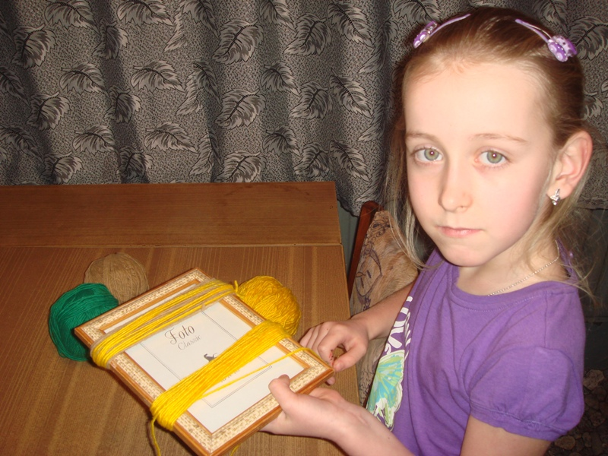
Сначала наматываем на форму 50 оборотов коричневых ниток, сверху 10 оборотов желтых ниток. Концы пряжи завязываем двойным узлом. Рядом наматываем еще 30-35 оборотов желтой нитки, кончики завязываем узлом.

Slide 6
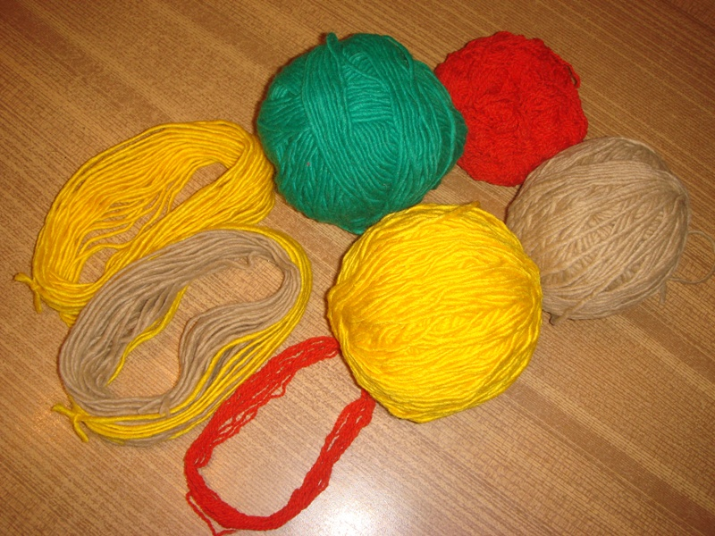
Снимаем мотки с формы. Для волос делаем 10 витков ниткой любого цвета по желанию и разрезаем пополам.

Slide 7
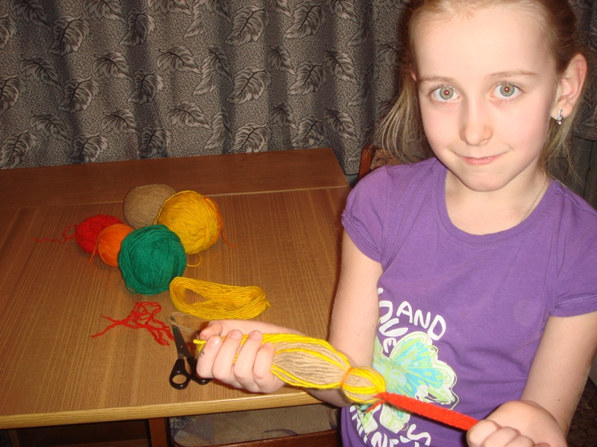
Моточек для волос перетягиваем нитками. Продеваем волосы, завязываем хвост. Для головы на 2 см ниже обматываем нитками.

Slide 8
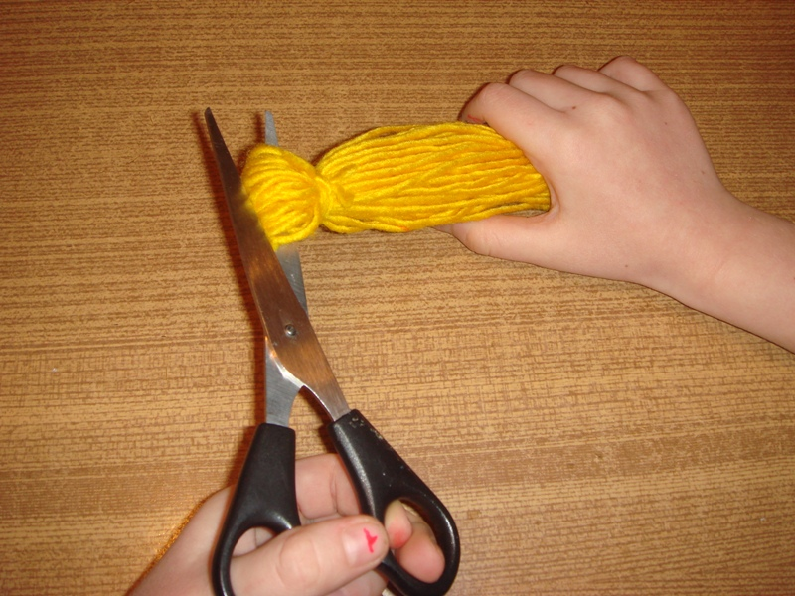
Делаем руки. Желтый моток с обеих сторон заматываем нитками и перевязываем двойными узлами на 1 см от края.

Slide 9
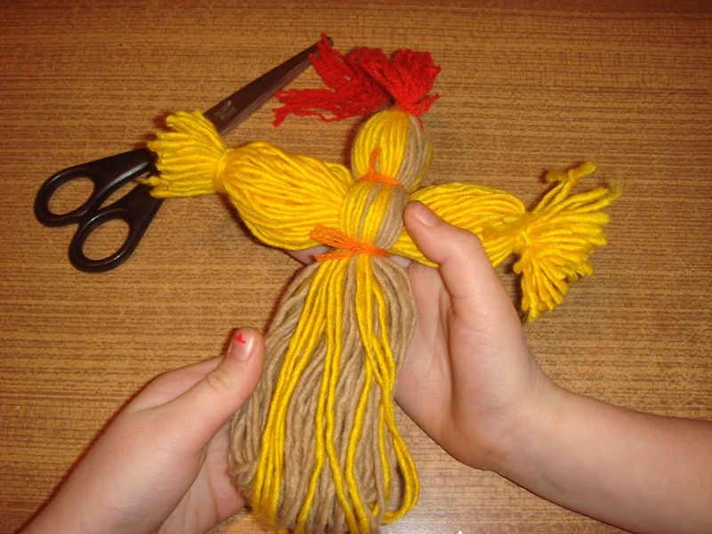
Руки вставляем в туловище . Заматываем нитками на талии на 3-4 оборота и завязываем. Разрезаем нитки снизу и подравниваем низ.

Slide 10
Перекидываем через плечи 10-12 разноцветных ниток и завязываем поясок. Украшаем прическу по желанию: бусинами , бантиками и др.

Slide 11
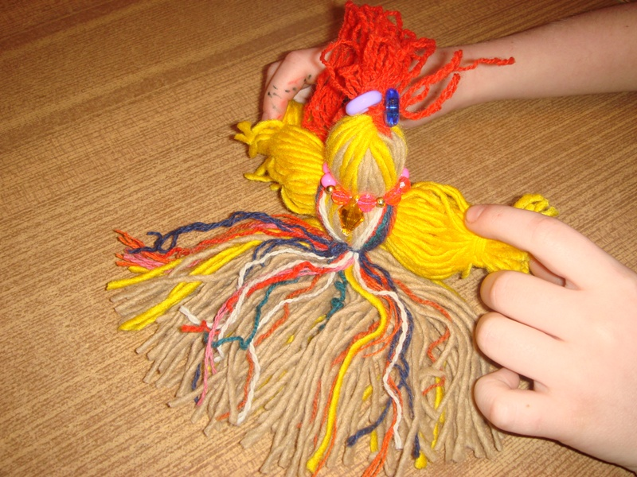
Изготовление таких куколок поднимет настроение детям, способствует развитию мелкой моторики, развитию воображения и творческих фантазий. Дети смогут играть с ними, придумывая им имена и различные сюжеты.

Slide 12
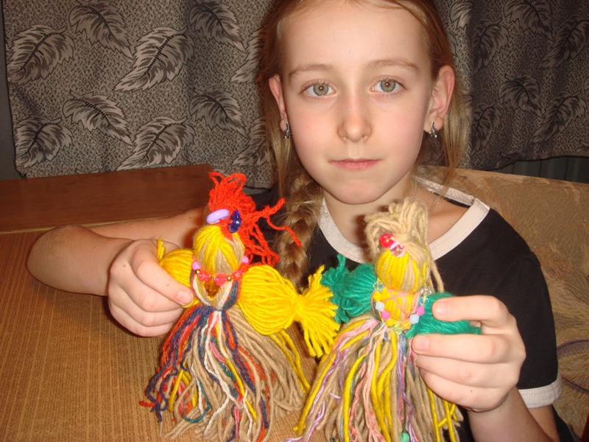
Спасибо за внимание!

